Slide 1
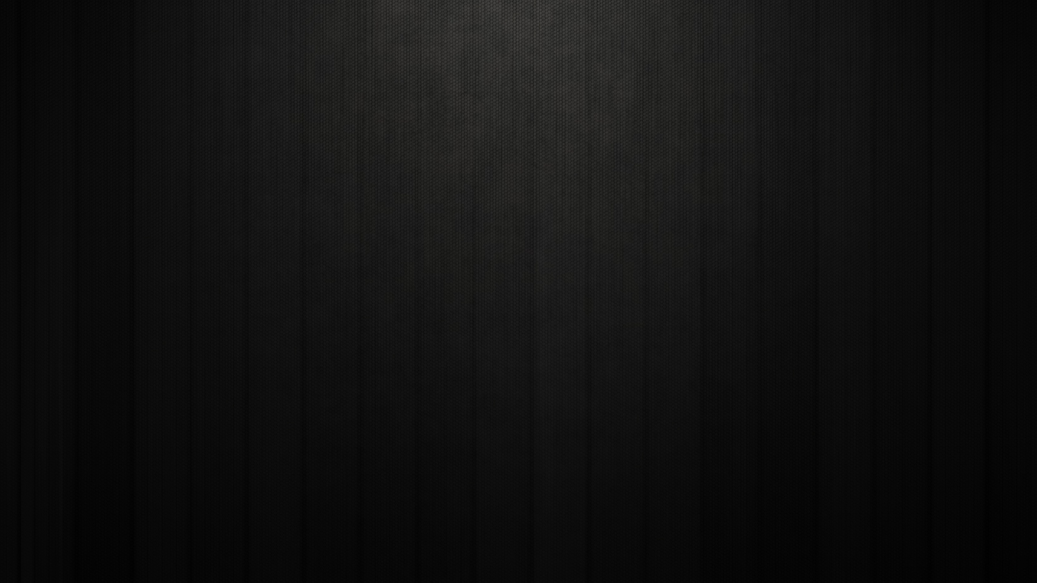


项目报告
音乐播放生成软件
BlackBox
@Caseward

Slide 2
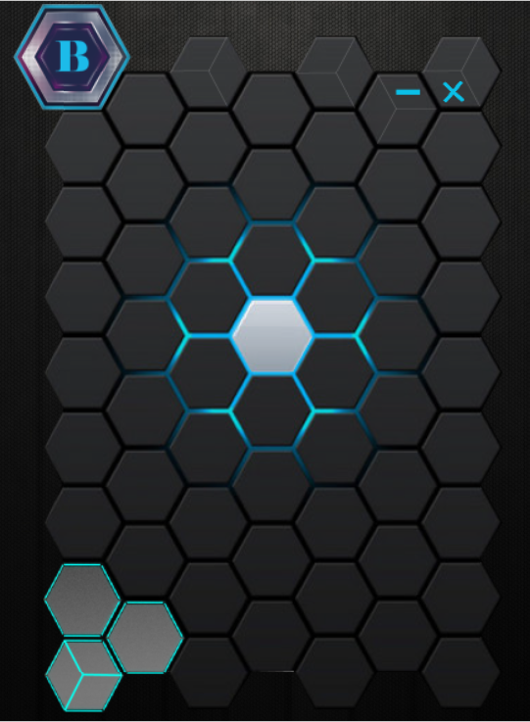
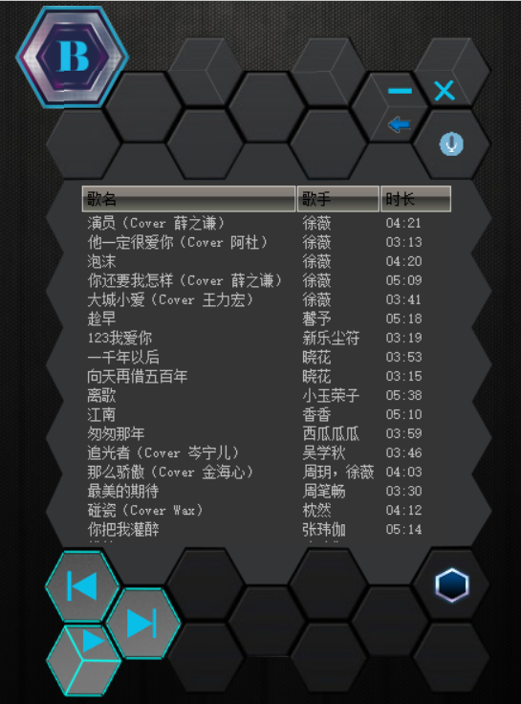
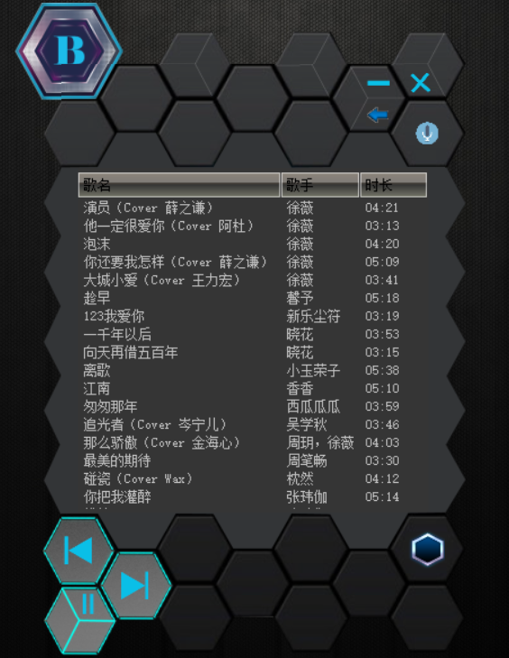
启动流程
BlackBox
点击中心银色按钮
双击音乐名称
播放音乐

Slide 3
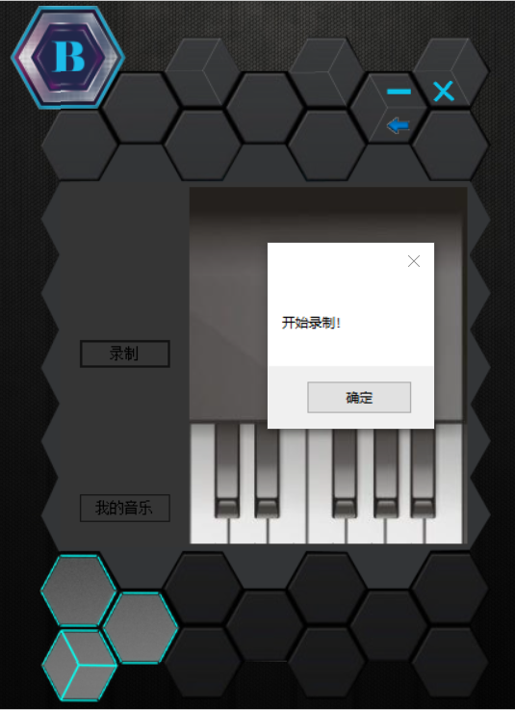
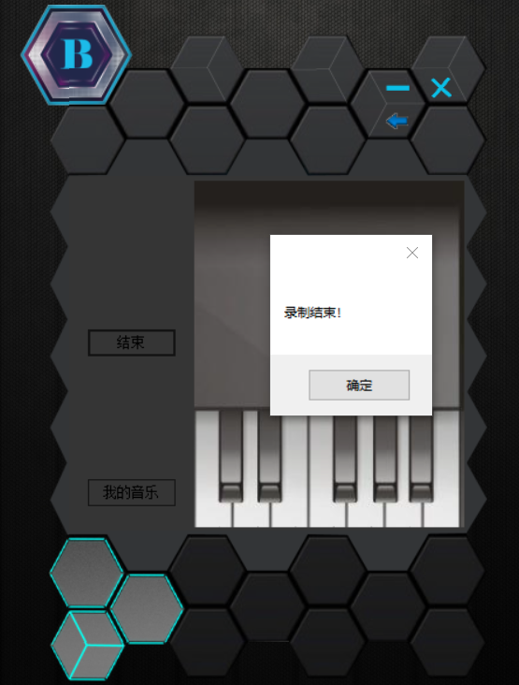
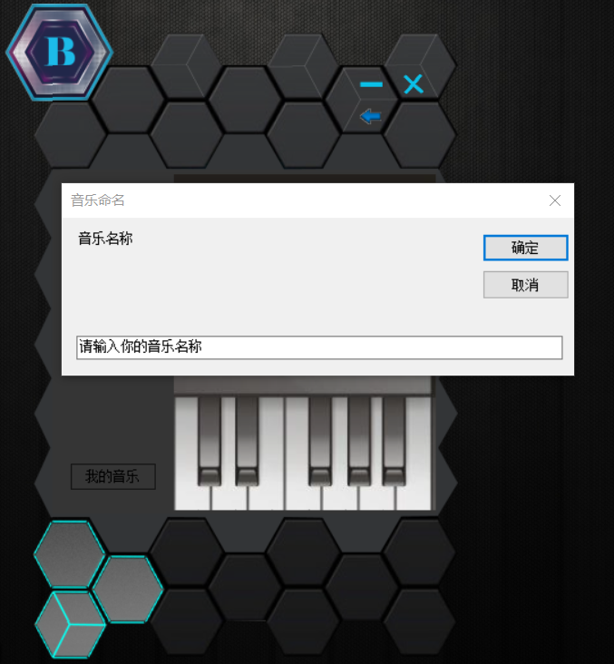
创作流程
BlackBox
点击ASDFJKLP
按键演奏音乐
点击录制按钮
点击结束按钮
输入音乐名称

Slide 4
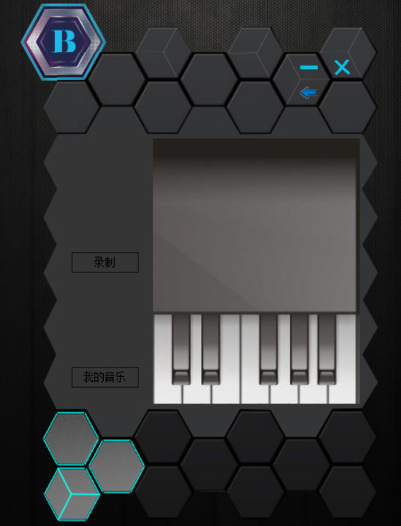
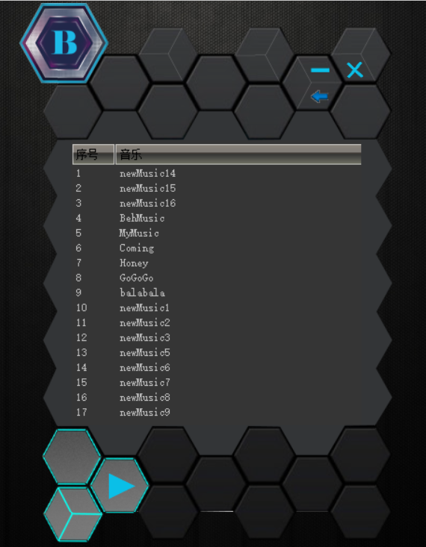
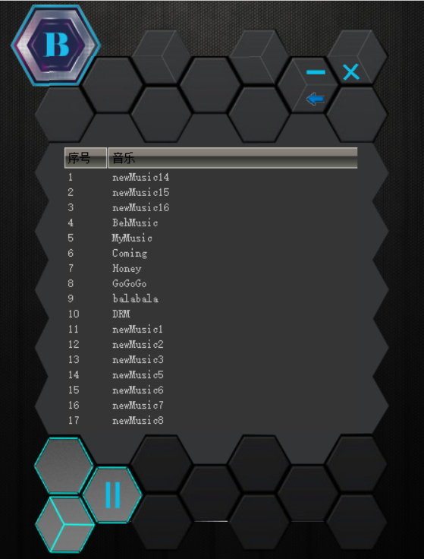
创作流程
BlackBox
点击我的音乐
双击音乐名称
播放音乐

Slide 5

本界面重写了Form控件，通过两个Form重叠实现窗体的不规则界面，其中一个SkinForm为下层Form，展示不可操纵的不规则界面，MainForm为上层界面，其大小小于SkinForm，MainForm窗体上的控件是可操纵的。
开始界面
界面中心的银色按钮是整个应用的启动按钮，点击中心按钮启动应用的功能。

Slide 6
本界面的Form采用与之前同样的处理方式，主界面的ListView重写了原始的ListView，实现更好的界面风格。这个界面加载过程中会调用数据库Music.mdb来加载ListView的内容，同样播放音乐的时候会访问数据库来获得音乐的地址，实现音乐的播放。
主界面
这个界面主要是播放音乐的界面，双击或者通过左下方的按钮都可以播放音乐。其中正在播放的音乐在列表中会一直显示被选中的状态。在右上角有自定义的最小化，关闭，返回按钮。
界面右下角的蓝色六边形按钮可以进入创作音乐的界面。
本界面的音乐播放可以通过语音控制，基础指令有“播放”“暂停”“下一首”“上一首”等，通过点击右上角的麦克风按钮可以启动语音控制功能。

Slide 7
本界面主要是用户自己创作并生成属于自己的音乐的界面，用户如果不准备生成音乐文件，那么可以单纯的点击ASDFJKLP几个按钮来演奏音乐，这几个按键分别对应音乐中的“哆来咪发扫拉西哆”，如果用户想要生成自己的音乐，点击录制按钮，然后用户可以演奏音乐，演奏完之后点击结束按钮，输入音乐的文件名，然后音乐会自动保存到数据库OwnMusic.mdb。
创作界面
用户点击我的音乐按钮，可以进入用户自己生成的音乐的列表界面，可以播放用户自己生成的音乐文件。

Slide 8
本界面主要就是用来播放用户自己生成的音乐的界面。中间的ListView中都是用户自己演奏并生成的音乐文件，通过双击音乐名称可以播放相应的音乐文件，通过左下角的播放按钮，可以控制音乐的播放与暂停。通过右上角的返回按钮，可以返回音乐创作的界面。
专属界面

Slide 9
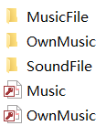
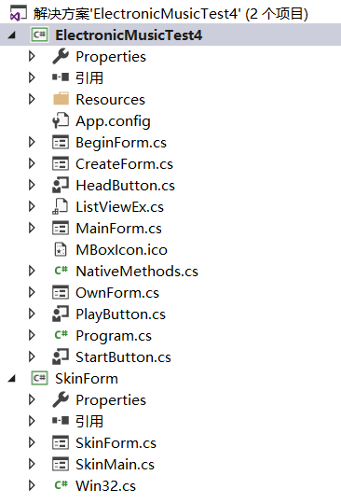
数据库的文件主要有右边五个，分别是音乐的文件夹和数据库，自己创作的音乐的文件夹和数据库，以及演奏音乐时按键的音效文件夹
项目结构
项目的主要文件如右图，四个**Form分别是几个界面的文件代码；三个**Button是自定义的按钮文件代码；SkinForm是引用了第三方的Form项目，Resources是项目中所用到的图片素材。

Slide 10
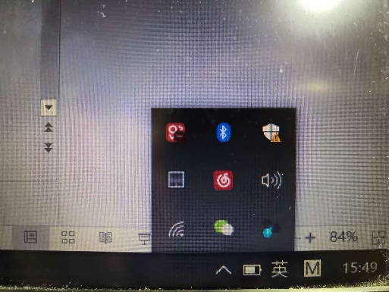
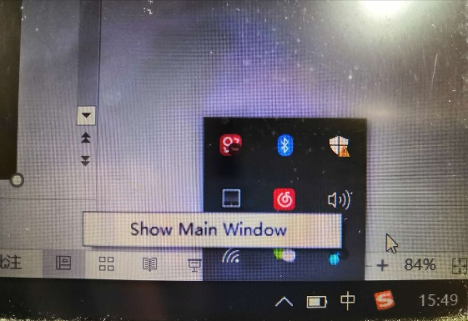

本项目中的音乐播放主要是用SoundPlay和DirectX，通过添加引用Microsoft.DirectX.dll和Microsoft.DirectX.DirectSound.dll文件来同时播放多个音乐文件。
其他
本项目还实现了程序最小化到任务栏窗口，并设计了图标，双击图标或者右击图标来重新打开窗口，具体的效果如下图。

Slide 11
THANK YOU

